Slide 1
第3章 类与对象
本章重点
学会设计类
类（class）是实现数据封装和信息隐藏的工具，是继承和多态的基础。掌握从现实问题中抽象与封装出反映客观事物的类是学习面向对象程序设计技术的基础，这是本章学习的重点。
本章主要内容
抽象与封装
类的结构、定义、访问权限
构造函数和析构函数
静态成员和类对象
this指针
对象拷贝与对象移动

Slide 2
3.1 类的抽象与封装
1.面向对象程序设计的主要任务
是对求解问题域中的各类事物进行数据抽象，然后把它封装成对应的ADT（Abstract Data Type）——类。
2.抽象的概念
在描述客观事物时，有意去掉被考察对象的次要部分和具体细节，只抽取出与当前问题相关的重要性特征进行考察，形成可以代表对应事物的概念。

Slide 3
3.1.1 抽象
2．抽象的类型
过程抽象
数据抽象
3．抽象的结果
形成对事物的ADT描述，设计出了能够代表客观事物特征和行为的类的接口。其它对象通过此接口能够了解到此ADT是什么类型的对象，具有什么特征和功能，以及使用这些功能(接口函数)的方法。
但是，抽象并未实现类的内部细节(包括特征数据的定义和接口函数的实现)

Slide 4
3.1.1 抽象
4．过程抽象
是面向过程程序设计采用的以“功能为中心”的抽象方法，它将整个系统的功能划分为若干部分，每部分则由若干过程（函数）完成。
该方法强调过程的功能设计，而忽略实现功能的详细细节。
若要实现两数的加、减、乘、除运算，采用过程抽象方法会得到类似于下面的抽象结果：
add(a,b); //功能：完成a+b
sub(a,b); //功能：完成a-b
mul(a,b)； //功能：完成a×b
div(a,b); //功能：完成a÷b

Slide 5
3.1.1 抽象
5．数据抽象
数据抽象的概念
面向对象程序设计方法采用以“数据为中心”的抽象方法
数据抽象的方法
有意忽略事物与当前问题域无关的、不重要的部分和具体细节，抽取同类事物与当前所研究问题相关联的、共有的基本特征和行为，形成关于该事物的抽象数据类型
数据抽象的结果
ADT中用数据表示事物的基本特征，称为数据成员；用函数表示其行为，称为成员函数。

Slide 6
3.1.1 抽象
【例3-1】某社区要对小区内的宠物狗实行信息化管理，设计出表示宠物狗的抽象数据类型。
（1）问题分析
现实生活的各种宠物狗差别很大：有的高大，有的矮小；有的嘴长，有的嘴短；有的毛红，有的毛白；有的跑得快，有的跑得慢；有的叫声大，有的叫声小……
要详细地把各种狗的全部特征和行为描述出来非常困难。但是，这里的问题域是小区对宠物狗的管理，不需要把狗的所有特征和行为都描述出来。
比如，狗喜欢什么饮食，食量大小，睡眠习惯，狗尾长短等特征和行为则与本问题域没有太大关系，可以不予考虑。反之，狗的名字和主人是谁等特征对本问题域而言，却是一个不可忽略的问题。

Slide 7
3.1.1 抽象
（2）数据抽象
忽略掉与本问题域无关的特征和行为：宠物狗的叫声大小，狗尾大小和长短，狗的听力好坏，饮食习惯……。
忽略不重要的、次要的宠物狗特征和行为：狗出生地在哪里，狗父狗母是谁，有无狗兄狗弟，狗毛的长短……。
对于感兴趣的、与本问题研究有关的宠物狗共性特征进行抽取和描述。如毛色，尺寸、主人……
在抽象狗毛颜色时，忽略掉狗毛的长短、粗细、各种色彩等，只关注狗毛是有颜色的，用color表示；
在抽象狗的高低时，忽略藏獒比吉娃娃要高大许多，只关注狗是有高度的，用high表示；
……

Slide 8
3.1.1 抽象
宠物狗的初次抽象
抽象类型 | Dog
重要特征 | owner，name，color，high，len，breed
重要行为 | run()
（3）以数据为中心的抽象思想
以数据为中心，并非只有数据，还包括对数据的操作。数据通常被视为对象的“内部机密”，不允许直接访问，只有使用对象提供的授权函数才能操作访问。
也就是说，Dog的name，color等特征数据会被隐藏起来，在程序中不能够直接操作它们，应当为这些数据设计访问函数，只有通过这些函数才能够修对应的数据。

Slide 9
3.1.1 抽象
（3）以数据为中心的抽象思想
为数据设计访问函数的一般方法
针对抽象出的每个特征数据X，设计出getX/setX两个读写该数据的函数，形式如下：
T x；
T getX() { return x; }
void setX(T y) { x=y; }
其中X是特征数据的名称，T代表x的数据类型，getX函数用于读取X的值，setX用于设置X的值。

Slide 10
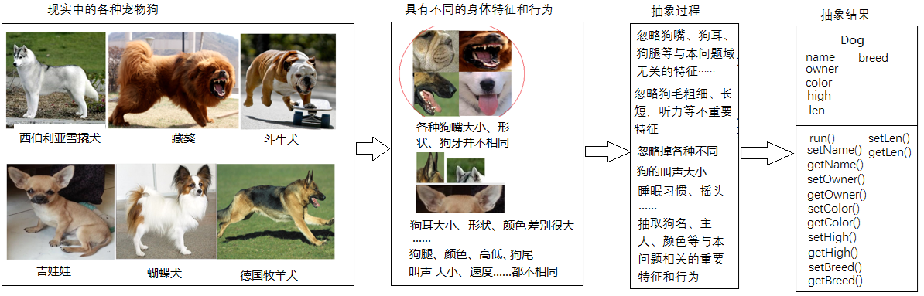
3.1.1 抽象
宠物狗的抽象过程

Slide 11
3.1.1 抽象
宠物狗的抽象结果
类型 | Dog
重要特征 （数据成员） | string name name为宠物狗名，字符串类型数据 string owner owner为狗的主人名字，字符串类型数据 string color color为狗的颜色，字符串类型表示，如“黑色” double high high为狗的身高，用双精度数表示 double len len为狗的长短，用双精度数表示 string breed breed为狗的品种，用字符串表示，如“贵宾犬”
接口（成员函数） | void run(); 按照狗的品种，输出狗跑的大致状态，速度等； void setName(string )；/ string getName(); 设置/获取狗的名字 void setOwner(string)；/ string getOwner()； 设置/获取狗的主人名字 void setHigh(double)； / double getHigh()； 设置/获取狗的身高数据 void setLen(double); / double getLen()； 设置/获取狗的长短数据 void setBreed(string)； / string getBreed()； 设置/获取狗的品种 void setColor(string)； / string getColor()； 设置/获取狗的颜色

Slide 12
3.1.2 封装
1．为什么需要封装
抽象只是设计出了ADT的接口函数，并没有实现函数功能。导致了接口与实现的分离，封装是对接口的实现。
2．封装的概念
①类能够把数据和算法（操作数据的函数）组合在一起，构成一个不可分割的整体；
②类具有信息隐藏的能力，它能够有效地把类的内部数据（即私有和受保护成员）隐藏起来，使外部函数只有通过类的接口才能访问类的内部数据。

Slide 13
3.1.2 封装
3.封装的实现技术
面向对象程序设计语言通过类（class）来实现封装，也可以说封装好之后的抽象数据类型称为类。
class的基本结构如下：
class 类名{
public:
公有成员； //接口
private:
私有成员；
}；
用private把不想让其他程序访问的数据或函数设置为私有成员，就可以禁止其他程序对这些数据的随意修改；
用public设置一些公有成员，让本类之外的其他函数能够通过这些公有成员，按照类允许的方法访问类的私有数据，就能够实现数据保护的目的。

Slide 14
类与封装
4、一般C++类的文件组织形式
一个类组织在两个文件中
文件名与类名相同
类的声明文件以.h为后缀
类成员函数的定义常放在与类同名的.cpp文件中
比如： Complex.h Complex.cpp
引用其他类
用#include指令包含类的声明
比如：#include “Complex.h”

Slide 15
组织类代码——例
// 类定义头文件ch_stack.h
const int max_len = 1000;
class ch_stack{
private：
char s[max_len];
int tp;
public：
void clear();
void push(char c);
char pop();
char top();
bool empty();
bool full();
};
// 类实现源文件ch_stack.cpp
#include "ch_stack.h“
const int EMPTY = -1;
const int FULL = max_len – 1;
void ch_stack::clear() {
tp = EMPTY; }
void ch_stack::push(char c) {
s[++tp] = c; }
char ch_stack::pop() {
return s[tp--]; }
char ch_stack::top() {
return s[tp]; }
bool ch_stack::empty() {
return (tp == EMPTY); }
bool ch_stack::full() {
return (tp == FULL); }
// 使用ch_stack类的客户程序client.cpp
#include "ch_stack.h"
…………

Slide 16
类与封装
5、应用C++类的文件组织形式
student.h
#include
student.cpp
other1.cpp
other2.cpp
compile
student.obj
other1.obj
other2.obj
link
Program.exe

Slide 17
3.2 struct与class
3.2.1 C＋＋对C结构的扩展
C++扩展了C语言结构的功能，不仅可以包含数据，而且可以包含函数，同时还引入了private、public和protected三个访问权限限定符，其目的是实现数据封装和信息隐藏。
1．C++结构的定义形式
struct 类名{
[public:] //实现接口功能，允许被访问的函数和
成员； //数据成员放在此区域
private: //实现信息隐藏，只能被结构内部
成员; //访问的成员放在此区域
protected: //保护成员，与继承有关
成员；
};

Slide 18
2．对于结构的几点说明
1)信息隐藏：设置访问权限的原因
将数据和操作数据的函数包装在一起的主要目的是实现数据封装和信息隐藏。
2)成员的访问控制
public
结构（类）的内部、后代访问，也可以从结构（类）的外部（使用者）访问
抽象，定义类的接口
private
仅供结构（类）的内部、友元访问
封装，信息隐藏
protected
供结构（类）的内部、友元及后代访问
在默认情况下（即没有指定访问控制权限），成员的访问控制权限为public。
oop
Notes:
建议采用最严格的可行的访问级别，多隐藏比少隐藏好。

Slide 19
3.2.1 C＋＋对struct的扩展
【例3-3】 用struct对圆进行抽象，构造出计算圆周长和面积的抽象数据类型。
（1）问题分析
圆是一种常见的几何图形，具有圆心和半径，但本问题只需要计算圆的周长和面称，与圆心没有太大关系，可以将其忽略。只需要考虑圆的半径（r），周长（perimeter），面积（area）。
（2）数据抽象
忽略圆心之后，半径就是唯一的数据成员了，用r表示，按照抽象的原则，将它设置为私有数据成员，以实现信息隐藏。并setR/getR接口函数用于设置/读取r的信息，perimeter函数用于计算圆的周长，area函数计算圆的面积

Slide 20
3.2.1 C＋＋对struct的扩展
（3）UML类图
UML（Unified Modeling Language）即统一建模语言，它定义了用例图、类图、对象图、状态图、活动图、序列图、协作图、构件图、部署图等9标准图形，用于从不同的侧面对系统进行描述，能够表达软件设计中的动态和静态信息，便于系统的分析和构造，是面向对象软件的标准化建模语言。
类图是UML中最重要也是最常见的一种图形，用于描述类的成员组成和关系。类图用一个矩形表示，其中包括类名、数据成员和成员函数三部分。且在类图中，
“+”表示public访问特性，
“-”表示private访问特性，
“#”表示protected（保护）访问特性，表示方法是在类成员的前面写上与其访问特性相对应的符号。

Slide 21
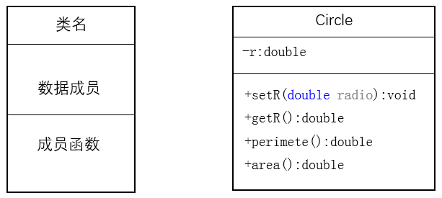
3.2.1 C＋＋对struct的扩展
（4）类图的结构及Circle的抽象结果：Circle类图

Slide 22
3.2.1 C＋＋对struct的扩展
（5）封装后的Circle类及应用测试
//Eg3-3.cpp
#include<iostream>
#include<string>
using namespace std;
struct Circle {
public: //下面是公有成员函数，可被外部访问
void setR(double radio) { r = radio; }
double getR() { return r; }
double perimeter() { return 2 * 3.14*r; }
double area() { return 3.14*r*r; }

Slide 23
3.2.1 C＋＋对struct的扩展
private: //下面的是私有成员，只能被内部访问
double r;
};
void main() {
Circle c; //可以像int定义变量一样，用Circle定义变量
//c.r = 4; //错误,r为private，不能被Circle外部的函数访问
//下面的语句访问了对象c的public成员函数
c.setR(4);
cout << "r=" << c.getR()
<< "\tperimeter=" << c.perimeter()
<< "\area=" << c.area() << endl;
}

Slide 24
3.2.2 class
1．Class的功能及应用
class具有信息隐藏能力，能够完成接口与实现的分离，用于把数据抽象的结果封装成可以用于程序设计的抽象数据类型，是面向对象程序设计语言中通用的数据封装工具。
Java，Python，Rube，php……都用class来定义类。
2．Class的结构
在C++中，class具有与struct完全相同的功能，用法一致。
class class_name{
[private:] //可以省略
成员；
public:
成员;
protected:
成员；
}； //分号必不可少

Slide 25
3.2.2 class
3．对class的几点说明
类域
class或struct后一对大括号“{……}；”所包围的区域是一种独立的作用域，称为类域。
类域之中的数据和函数通称成员，其中数据称为数据成员，函数则常被称作成员函数。
同一类域里的成员不受访问public、private和protected访问权限的限制，相互之间可以直接访问。
访问权限控制
class声明中的访问限定符private、public、protected出现次数没有限制，也没有先后次序之分。
方便用户了解类的可访问接口，通常将public成员放在前面，private成员的声明放在类的后面。

Slide 26
3.2.2 class
class和struct的区别
struct也是一种类，与class具有相同的功能，用法也相同。
两者唯一的区别是，在没有指定成员的访问权限时，struct中的成员具有public权限，而class中的成员则具有private权限。
在实际应用中，为兼容C程序的编程特征，常用struct设计只有数据成员的结构，用class设计既用数据成员，也有成员函数的类。

Slide 27
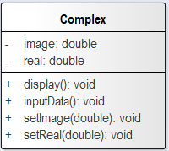
3.2.2 class
【例3-4】 设计复数类Complex，提供复数的修改、输入和显示功能。
（1）问题分析
复数由实部和虚部组成，能够进行加、减、乘、除等数学运算，但本问题并未要求实现这些功能，因此忽略这些运算。
（2）数据抽象
出于信息隐藏目的，将复数实部、虚部设置为double类型的私有成员
设置输入、修改、显示它们的接口函数inputData，setReal，setImage，display。
数据抽象结果如图所示。

Slide 28
3.2.2 class
4．封装后的complex类及其应用
#include<iostream>
using namespace std;
class Complex{
public:
void display() { cout << real << "+" << image << "i" << endl; }
void inputData() {
cout << "input real: "; cin >> real;
cout << endl << "input image: "; cin >> image;
}
void setImage(double i) { image = i; }
void setReal(double r) { real = r; }
private:
double image;
double real;
};

Slide 29
3.2.2 class
void main() {
Complex c1;
//c1.image = 9.2; // 错误，访问private成员
c1.inputData();
c1.display();
c1.setImage(9.2);
c1.setReal(5.3);
c1.display();
}
成员函数的访问方法
在类外，通过对象成员访问符“.”调用public成员

Slide 30
３.3 数据成员
１．数据成员的类型
数据成员可以是任何数据类型，如整型、浮点型、字符型、数组、指针、引用等，也可以是另外一个类的对象或指向对象的指针。
数据成员可以是指向自身类的指针或引用，不能是自身类的对象。
可以是const常量，可以用decltype推断定义，但不能是constexpr常量，不能用auto推断定义。
此外，数据成员不能指定为寄存器（register）和外部（extern）存储类型。

Slide 31
３.3 数据成员
分析类B数据成员错误的原因
class A{……};
class B{
private:
int a;
A *obja1,obja2; //正确
B *objb,&objr; //正确
B b1; //错误
auto b=a+1; //错误
decltype (r) a; //正确
extern int c; //错误
const int x; //正确
constexpr int y; //错误
public:
……
};

Slide 32
３.3 数据成员
2．数据成员的类内初始值 11C++
但C++11标准规定，可以为数据成员提供一个类内初始值，用于创建类对象时初始化数据成员。
class A {
private:
int a = 0，y = { 0 }; //C++11之前错误，C++11之后正确
int b[3] = { 1,2,3 }; //C++11之前错误，C++11之后正确
const int c = a; //C++11之前错误，C++11之后正确
……
};
3．数据成员初始化说明
类的声明（或定义）只是增加了一种自定义数据类型，此时类内部的数据成员并没有获取到相应的内存空间。
只有在用类定义对象时，才会为数据成员分配空间，在这个时间点上才会用相应的初始值初始化数据成员。

Slide 33
３.４ 成员函数
3.４.1 成员函数定义方式和inline函数
1．类内定义成员函数
在声明类时，直接在类的内部就给出成员函数的定义，以这种方式定义的成员函数若符合内联函数的条件就会被处理为内联函数。
class Date{
int day,month,year;
public:
void init(int d,int m,int y){ //inline函数
day=d; month=m; year=y;
}
int getDay() {return day;} //inline函数
……
};

Slide 34
3.４.1 成员函数定义方式和inline函数
2、类外定义成员函数
在声明类时，若只声明了成员函数的原型，就需要在类的外部定义该成员函数，方法是：
r_type class_name::f_Name(T1 p1, T2 p2,…);
例如：类Data定义
class Date{
int day,month,year;
public:
void init(int ,int ,int ); //省略了形式参数
int getDay();
inline int getMonth();
};
int Date::getDay() {return day;} //非inline函数
int Date::getMonth(){return month;} //inline函数
inline void Date::init(int d,int m,int y) { //inline函数
day=d; month=m; year=y;
}

Slide 35
3.４.1 成员函数定义方式和inline函数
对类外成员函数定义的几点说明
若采用类外方式定义成员函数，则类声明时成员函数原型中的形参名可以省略，只声明各个形参的类型；
在类外定义成员函数时，成员函数的返回类型、函数名称、参数表必须与成员函数原型的声明完全相同，而且必须指出每个形参的名字；
在类外定义成员函数时，必须在成员函数名前面加上类名，并且在类名与成员函数之间用“::”间隔。

Slide 36
3.４.3 常量成员函数
1．常量成员函数的功能与定义
在C++中，常量成员函数用于禁止成员函数修改数据成员的值。
定义方式
class X{
……
T f(…) const;
……
};
f被声明为常量成员函数，在其函数体内不能有任何修改类X数据成员的语句

Slide 37
3.４.3 常量成员函数
2．常量成员函数应用案例
class Employee{
char *name;
double salary;
public:
void init(const char *Name,const double y);
double getSalary() const; //不能通过它修改name和salary
char *getName()const; //不能通过它修改name和salary
void addSalary(double x) const; //不能通过它修改name和salary
};
void Employee::init(const char *Name, const double y)
{ //本函数的参数是常量，但不是常量成员函数
name=new char[strlen(Name)+1];
strcpy(name,Name);
salary=y;
}

Slide 38
3.４.3 常量成员函数
double Employee::getSalary() const //正确
{ return salary; }
void Employee::addSalary(double x) const
{ salary+=x; } //错误，常量成员函数不能修改数据成员
char *Employee::getName() //错误，缺少const，与类中声明的原型不符
{ return name; }
3．常量函数使用注意事项
① 只有类的成员函数才能定义为常量函数，普通函数不能定义为常量函数。下面的函数定义是错误的：
int f(int x) const{ //错误，普通函数不能指定为const
int b=x*x;
return b;
}
② 常量参数与常量成员函数是有区别的，常量参数限制函数对参数的修改，但与数据成员是否被修改无关。

Slide 39
3.４.3 成员函数重载和默认参数
成员函数重载和默认参数规则
重载成员函数必须具有不同的参数表
在指定参数缺省值时，如果某个参数指定的缺省值，就要求它右边的全部参数都必须指定默认值。
class Date {
int day, month, year;
public:
void init(int d, int m=8, int y=2016)
{ day = d; month = m; year = y; }
void init(int d, int m)
{ day = d; month = m; year = 2016; }
void init(int d)
{day = d; month = 8; year = d; }
};

Slide 40
3.5 对象
1．对象的概念
类描述了同类事物共有的属性和行为，类是抽象的、概念性的范畴。用类定义的变量就是对象，对象是实体，需要在内存空间中独立存在。
在用类定义对象时，才会为数据成员分配内存空间，对象同C程序中的变量一样，可以是全局对象、局部对象、静态对象，遵守同样的作用域和生存期规则。
广义地讲，在面向对象程序设计中用任何数据类型定义的变量都可以称为对象。
2．对象的定义
定义对象的方法与定义一个普通变量相同，形式如下：
类名 对象1,对象2;

Slide 41
3.5 对象
【例3-5】设计时钟类，要求能够完成时间的设置和显示，并创建时钟类的对象，演示对象的概念和用法。
（1）问题分析
接口设计：任何时钟都是一个独立存在的有形实体，在钟面设置有时针、分针、秒针，人们可以查看时间，可以调整时间。这些是时钟提供的接口，可以设置对应的public函数来实现这一功能。
信息隐藏：时、分、秒的保存和变化，以及指针运行是电流驱动还是机械驱动呢？由时钟内部管理，人们无须了解和干预，可以设置private成员来实现对它们的隐藏。

Slide 42
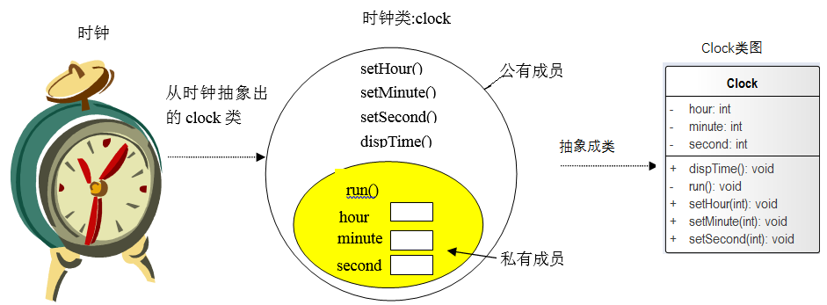
3.5 对象
（2）数据抽象
用类Clock来抽象与封装时钟类，用私有成员hour、minute、second表示时、分、秒，函数run仿真时钟内部运行机制；
把时钟提供给人们的操作（如设置时、分、秒）分别用setTime、setMinute和setSecond公有成员函数来模仿，通过它们调整时间，用dispTime模仿时间的显示。

Slide 43
3.5 对象
（3）Clock对象定义及内存结构
Clock myClock, yourClock;
这条语句定义了两个对象，每个对象都有8个成员，其中有hour、minute、second三个数据成员，run、dispTime、setHour、setMinute和setSecond五个成员函数。
每个对象的数据成员具有独立的内存空间，而成员函数则只有一份内存副本，由同类对象所有对象共用。

Slide 44
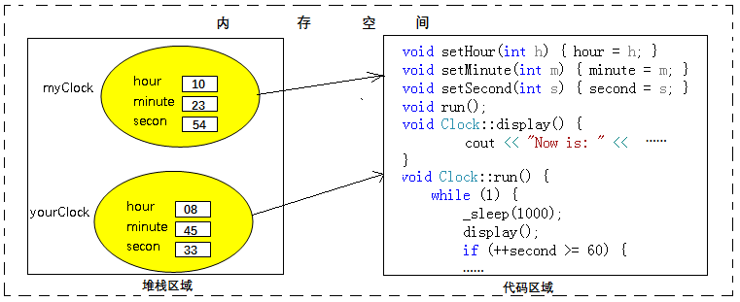
3.5 对象
myClock, yourClock对象内存结构示意图
Notes:
静态数据除外 成员函数只有一份

Slide 45
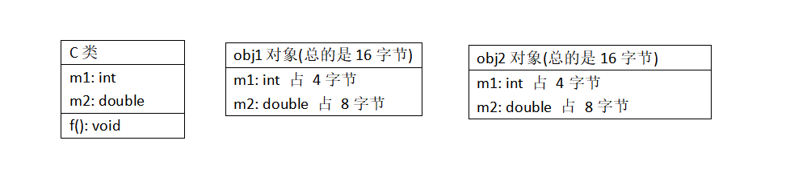
对象内存模型
类内存分配有自己的对齐规则，类内存对齐默认的规则如下：
1、 分配内存的顺序是按照声明的顺序。
2、 每个变量相对于起始位置的偏移量必须是该变量类型大小的整数倍，不是整数倍空出内存，直到偏移量是整数倍为止。
3、 最后整个类的大小必须是里面变量类型最大值的整数倍。

Slide 46
3.5 对象
2．对象的引用
（1）通过对象访问成员函数
对象引用是指调用对象的接口函数获取类的功能，方法是用成员访问限定符“．”作为对象名和对象成员之间的间隔符。形式如下：
对象名.数据成员名；
对象名.成员函数名(实参表)；
例如，访问myClock的成员：
myClock.setHour(12);
myClock.dispTime();

Slide 47
3.5 对象
（2）通过指针访问成员函数
如果定义了对象指针，在通过指针访问对象的公有成员时，要用“->”作为指针对象和对象成员之间的间隔符。
Clock *pClock;
pClock=new Clock;
pClock->setHour(10);
pClock->dispTime();
（3）访问对象的注意事项
在类外只能访问对象的公有成员，不能访问对象的私有和受保护成员。

Slide 48
3.5 对象
3、对象赋值
同一个类的不同对象之间，以及同一个类的对象指针之间可以相互赋值。
对象名1＝对象名2；
Clock *pa,*pb,aClock,bClock;
bClock=aClock;
pa=new Clock;
pb=pa;
对象赋值的注意事项：
1、两个对象必须类型相同
2、进行数据成员的值拷贝，赋值之后，两不相干
3、若对象有指针数据成员，赋值可能产生问题

Slide 49
3.5 对象
【例3-5】 Clock类及其对象的完整例程。
#include<iostream>
#include<string>
using namespace std;
class Clock{
public:
void setHour(int h) { hour=h; }
void setMinute(int m) { minute=m; }
void setSecond(int s) { second=s; }
void dispTime(){
cout<<"Now is: "<<hour<<":"<<minute<<":"<<second<<endl;
}
private:
int hour,minute,second;
};

Slide 50
3.5 对象
void main(){
Clock *pa,*pb,aClock,bClock;
aClock.setMinute(12);
aClock.setHour(16);
aClock.setSecond(27);
bClock=aClock;
pa=new Clock;
pa->setHour(10);
pa->setMinute(23);
pa->setSecond(34);
pb=pa;
pa->dispTime();
pb->dispTime();
aClock.dispTime();
bClock.dispTime();
}

Slide 51
未初始化的对象
class X {
int m;
public:
void initialize(int v) { m = v; }
void calc() { m *= 10; }
int get() { return m; }
};
int main()
{
X obj1;
obj1. initialize(5);
obj1.calc();
obj1.get();
X obj2;
obj2.calc(); // obj2 没有初始化
obj2.get();
}
有调用顺序限制
没有初始化对象
C++提供了比C更安全的机制，初始化就是其中之一。
初始化由类的构造函数实现
保证对象在使用之前就被适当地初始化

Slide 52
C++默默编写的函数
class Empty { } 编译器所做的工作等效于：
class Empty {
public:
Empty(){ } // 缺省构造函数
Empty(const Empty &rhs){ 。。。} // 缺省拷贝构造函数
~Empty(){ } // 缺省析构函数
Empty& operator=(const Empty& rhs){。。。 }
// 缺省赋值运算符重载函数
Empty(Empty&& o){……} // 移动构造函数
Empty &operator=(Empty&& o) {……} //移动赋值运算符函数//c++11
};
Notes:
如果 C++ 默认为你定义的这三类函数不合你的要求，这也是经常发生的，那么你就需要结合实际情况，定制出最适合自己的函数
缺省拷贝构造函数和缺省赋值运算符重载函数是值拷贝 也就是浅拷贝
默认的构造函数/析构函数主要负责调用其基类的构造函数/析构函数。

Slide 53
3.6 构造函数设计
构造函数和析构函数与类的关系
构造函数与析构函数是设计类时必须考虑和设计的两个极其特殊的函数，它们由系统自动执行，在程序中不可显示地调用它们。
构造函数的主要作用是用于建立对象时对对象的数据成员进行初始化；而析构函数主要用于对象生命期结束时回收对象。
2．设计类时应当考虑的重要函数
从程序设计的角度出发，在设计类时还应当考虑对象定义时数据成员的初始化，对象之间的复制、赋值、移动和销毁等问题，而这些是通过构造函数、拷贝构造函数、赋值运算符、移动构造函数、移动赋值运算符和析构函数来实现的。

Slide 54
3.6.1 构造函数和类内初始值
1、构造函数和类内初始值的概念
构造函数（constructor）
与类同名的特殊成员函数，主要用来初始化对象的数据成员。
类内初始值
指在类声明时，为数据成员指定的初始值。 C++11
以前的标准禁止在类声明数据成员时指定初值。
在类中的定义形式如下
class X{
……
X(…); //构造函数
T m=a; //类内初始值 11C₊₊
……
}

Slide 55
3.6.1 构造函数和类内初始值
2、构造函数的特点
构造函数与类同名，并且没有返回类型；
构造函数可以被重载；
构造函数由系统自动调用，不允许在程序中显式调用；
构造函数不能被声明为const函数。
3．类内初始值和构造函数的执行时机
在用类定义对象时，将按以下次序依次执行：
① 编译器建立对象，为数据成员分配内存空间；
② 若指定了数据成员的类内初始值，则用类内初始值初始化数据成员；
③ 根据定义对象时提供的参数匹配正确的构造函数，执行构造函数。

Slide 56
3.6.1 构造函数和类内初始值
4．构造函数的调用
只能在定义对象时，由系统自动调用！
调用形式： 类名 对象名（参数表）；
系统将根据参数表调用某个构造函数
若无参数表将调用不需参数的构造函数(无参构造函数或所有参数均有默认值的构造函数)。
不允许程序员在程序中显示调用构造函数的名称，任何时候都不允许！

Slide 57
3.6.1 构造函数和类内初始值
【例3-6】 一个桌子类的构造函数和类内初始值。
#include <iostream>
using namespace std;
class Desk {
public:
Desk(int, int); //构造函数声明 void outData() {
cout << "Wight= " << weight << "\tHeight=" << high << endl;
cout << "Lenght=" << length << "\tWidth=" << width << endl;
}
private:
int width,length, weight=2, high=3;
};
Desk::Desk(int w, int h) { //构造函数定义 width = w; length = h;
cout << "call constructor !" << endl;
}
void main() {
Desk d(3, 5);
d.outData();
}
构用Desk定义对象d时，会自动调用构造函数．对于语句，
Desk d(3,5);
编译器可能将其扩展成下面的语句组：
Desk d;
执行类内初始化；
d.Desk::Desk(3,5);

Slide 58
3.6.1 构造函数和类内初始值
5、使用构造函数应注意的问题
① 构造函数不能有返回类型，即使void也不行。
②构造函数由系统自动调用，不能在程序中显式调用构造函数。
③ 构造函数的调用时机是定义对象之后的第一时间，即构造函数是对象的第一个被调用函数。
④ 定义对象数组或用new创建动态对象时，也要调用构造函数。但定义数组对象时，必须有不需要参数的构造函数
⑤ 构造函数通常应定义为公有成员，因为在程序中定义对象时，要涉及构造函数的调用，尽管是由编译系统进行的隐式调用，但也是在类外进行的成员函数访问。

Slide 59
构造函数错误分析案例
class Desk{
Desk(){ weight=high=width=length=0;} //无参构造函数为private
public:
void Desk::Desk(int ww,int l,int w,int h) { //错误，不能有返回类型
weight=ww; high=l;
width=w; length=h;
}
private:
int weight,length,width,high;
};
void main(){
Desk d(2,3,3,5); //构造函数在定义对象时调用
d.Desk(1,2,3,4); //错误，构造函数不能被显式调用
Desk a[10]; //错误,须无参构造函数，但它是private
Desk *pd;
Desk d; //错误，调用Desk::Desk()，但它是private
pd=new Desk(1,1,1,1); //调用构造函数Desk::Desk(int,int,int,int)
}

Slide 60
3.6.2 默认构造函数
默认构造函数的概念
创建类对象时没有显式提供初始化值时调用的构造函数，称为默认构造函数。
默认构造函数的类型
1．不带参数的构造函数
２．为所有的形参都提供了默认值的构造函数。
对象定义规则和应用默认构造函数的典型情况
C++规则：在定义对象时，必须调用构造函数
定义无参对象；
定义数组
在派生类中可由系统自动调用基类子对象的默认构造函数实施相应对象的初始化

Slide 61
3.6.2 默认构造函数
１、系统合成的默认构造函数
C++规定，每个类必须有构造函数，如果一个类没有定义任何构造函数，在需要时编译器将会为自动为它生成一个默认构造函数，称为合成的构造函数。
class X {
X(){} //系统默认构造函数类似于此
……
}
在用默认构造函数创建对象时，如果创建的是全局对象或静态对象，则对象所有数据成员初始化为0；如果创建的是局部对象，即不进行对象数据成员的初始化。

Slide 62
3.6.2 默认构造函数
【例】 point类的默认构造函数。
//Eg.cpp
#include <iostream>
using namespace std;
class point{
private:
int x,y;
public:
void setpoint(int a,int b) { x=a; y=b;}
int getx() { return x; }
int gety() { return y; }
};
point p1; //定义全局对象
void main(){
static point p2; //定义静态局部对象
point p3; //定义局部对象
cout<<"p1: "<<p1.getx()<<","<<p1.gety()<<endl;
cout<<"p2: "<<p2.getx()<<","<<p2.gety()<<endl;
cout<<"p3: "<<p3.getx()<<","<<p3.gety()<<endl;
}
Point类没有定义任何构造函数，但在定义对象时又必须调用构造函数！
编译器会为point合成无参数构造函数，并在定义p1,p2,p3时调用此构造函数！

Slide 63
3.6.2 默认构造函数
使用默认构造函数的注意事项
在类没有定义任何构造函数时，系统才会为类合成默认构造函数。一旦定义了任何形式的构造函数，系统就不再产生默认构造函数。
在类有需要参数构造数时，若需要创建无参对象，必须显式定义无参构造函数。但在C++11中，也可以用下面的方式要求编译器创建合成的默认构造函数。
class X {
X()=default; // 11C₊₊
X(……){} //需要参数的构造函数
……
}
【例】 未定义无参构造函数引发的错误。
#include <iostream>
using namespace std;
class point{
private:
int x,y;
public:
point(int a,int b) { x=a; y=b; }
// ……
};
point p1; //错误
void main(){
static point p2; //错误
point p3,*p4,a[10]; //错误
p4=new point; //错误
}

Slide 64
3.6.2 默认构造函数
默认构造函数引发的错误
在某些情况下合成的默认构造函数会执行错误操作。比如，类具有数组或指针成员时，用合成的默认构造函数执行对象初始化，很有可能产生“指针悬挂”问题。
无法合成默认构造函数
在某些情况下，编译器无法为类创建合成的默认构造函数。比如，类A的一个数据成员是用类B创建的，但类B有其它构造函数，却没有默认构造函数，在这种情况下类A必须定义构造函数，并负责为对象成员提供构造函数初值。
上面三种情况，需要程序员显式定义构造函数

Slide 65
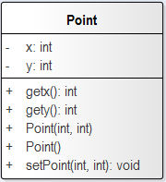
3.6.2 默认构造函数
【例3-7】 设计表示平面坐标位置的点类，可以修改和获取点的x、y坐标值，设置构造函数对点的数据成员进行初始化，并且能够用数组保存一系列的点。
问题分析与数据抽象
将点抽象成Point类，将它的坐标值x、y设置为私有数据成员，并设置setPoint接口修改x、y的坐标值，设置getx，gety接口获取坐标点的x，y值，设置构造函数Point（int xx,int yy）初始化点的坐标值。
由于要定义数组，而且已定义了有参数的构造函数，编译器就不会再创建合成的默认构造函数了，必须显式定义默认构造函数将坐标点初始化为0。

Slide 66
3.6.2 默认构造函数
//Eg3-7.cpp
#include <iostream>
using namespace std;
class Point {
private:
int x, y;
public:
Point(int a, int b) { setPoint(a, b); } //L1
int getx() { return x; }
int gety() { return y; }
Point() { x = 0; y = 0; } //L2 显式定义无参构造函数
void setPoint(int a, int b) { x = a; y = b; }
};
Point p0; //L3 调用构造函数Point()
Point p1(1, 1); //L4 调用构造函数Point(int,int)

Slide 67
3.6.2 默认构造函数
int main() {
static Point p2; //L5 调用构造函数Point()
Point p3; //L6 调用构造函数Point()
Point a[10]; //L7 调用构造函数Point()
Point *p4; //L8 不调用任何构造函数
p4 = new Point; //L9 调用构造函数Point()
p4->setPoint(8, 9);
cout << "p0: " << p0.getx() << "," << p0.gety() << endl;
cout << "p1: " << p1.getx() << "," << p1.gety() << endl; //L10
cout << "p2: " << p2.getx() << "," << p2.gety() << endl;
cout << "p3: " << p3.getx() << "," << p3.gety() << endl;
cout << "p4: " << p4->getx() << "," << p4->gety() << endl;
cout << "a[0]: " << a[0].getx() << "," << a[0].gety() << endl;
return 0;
}

Slide 68
3.6.2 默认构造函数
２．缺省参数构造函数
在数据成员的取值比较固定时，可以通过为构造函数参数提供缺省参数初始化它们。
【例3-8】 在多数情况下，新建点坐标都是（0,0），修改例3-7设计的Point类，设置构造函数缺省参数值为坐标（0,0）。
#include <iostream>
using namespace std;
class Point {
private:
int x, y;
public:
Point(int a=0, int b=0) { setPoint(a, b); } //L1
//Point() { x = 0; y = 0; } //定义无参对象时会与缺省参数构造函数冲突
void setPoint(int a, int b) { x = a; y = b; }
……
};

Slide 69
3.6.2 默认构造函数
Point p1(1,1); //L2 调用point(int ,int)构造函数
void main (){
static Point p2; //L3 调用point(a,b)，a、b 默认为0
Point p3,a[10]; //L4 调用point(a,b)，a、b 默认为0
Point *p4;
P4=new Point; //L5 调用point(a,b)，a、b 默认为0
……
}

Slide 70
缺省参数的构造函数与无参构造函数的冲突问题
3.6.2 默认构造函数
//CH.cpp
class X{
public:
X(){};
X(int i=0){x=i;};
private:
int x;
};
main(){
X one(12);
X two;
}
X two调用：
X:X()
还是
X:X(int i=0)
？
编译器不能区别，将产生二义性冲突

Slide 71
3.6.3 重载构造函数
构造函数重载
与普通函数的重载一样，重载的构造函数必须具有不同的函数原型
【例3-9】 设计一个日期类，能够接受年、月、日3个参数，或者月份和日期2个参数，或者日期1个参数，或没有参数建立对象，若未提供年、月、日，设置为2008年8月8日

Slide 72
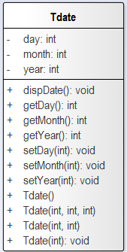
3.6.3 重载构造函数
问题分析与数据抽象
日期类的年、月、日可以用year、month、day三个数据成员表示，出于信息隐藏目的将它们设置为private成员。
围绕3个数据成员，可以设置setDay、getDay等读写数据的公有接口，同时设置dispDate接口函数显示对象的年、月、日信息。
用4个具有不同参数的构造函数来满足题目要求4种方式对立对象的要求。

Slide 73
3.6.3 重载构造函数
//Eg3-9.cpp
#include <iostream>
using namespace std;
class Tdate {
public:
Tdate();
Tdate(int d);
Tdate(int m, int d);
Tdate(int m, int d, int y);
//…… //省略掉了设置和读取数据成员值的接口函数
void display(){ cout << month << "/" << day
<< "/" << year << endl; }
private:
int year=2008,month=8, day=8; // 11C₊₊
};

Slide 74
3.6.3 重载构造函数
Tdate::Tdate() { display();}
Tdate::Tdate(int d) {
day = d;
display();
}
Tdate::Tdate(int m, int d) {
month = m; day = d;
display();
}
Tdate::Tdate(int m, int d, int y) {
month = m; day = d; year = y;
display();
}
void main() {
Tdate oneday; //L1
Tdate aday(); //L2，可以吗？
Tdate bday1(10); //L3
Tdate bday2 = 10; //L4
Tdate cday(2, 12); //L5
Tdate dday(1, 2, 1998); //L6
}
L2语句不会调用构造函数定义对象，它声明了一个返回Tdate类型的函数。
Tdate bday2 = 10;
等价于：
Tdate bday2 (10);

Slide 75
3.6.3 重载构造函数
缺省参数与重载构造函数的合理利用
将上面的几个构造函数结合为一个：
class Tdate{
public:
Tdate(int m=4,int d=15,int y=1995)
{
month=m; day=d; year=y;
cout <<month <<"/" <<day <<"/" <<year <<endl;
}
//其他公共成员
protected:
int month;
int day;
int year;
};

Slide 76
3.6.4 构造函数与初始化列表
1．初始化列表的概念
在构造函数形参表和函数体之间为成员赋初值的一种方式，似于下面的形式
构造函数名(参数表)：成员1(初始值),成员2(初始值),…{
……
}
介于参数表后面的“：”与函数体{…}之间的内容就是成员初始化列表。其含义是将括号中的初始值参数的值赋给该括号前面的成员。

Slide 77
3.6.4 构造函数与初始化列表
【例3-10】用初始化列表初始化Tdate的month和day成员。
#include <iostream>
using namespace std;
class Tdate{
public:
Tdate(int m,int d,int y);
…… //其他公共成员
protected:
int month, day, year;
};
Tdate::Tdate(int m,int d,int y):month(m),day(d) {
year=y;
cout <<month <<"/" <<day <<"/" <<year <<endl;
}
void main(){
Tdate bday2(10,1,2003);
}

Slide 78
3.6.4 构造函数与初始化列表
2、使用构造函数初始化列表的注意
① 构造函数初始化列表的执行次序
初始化列表中成员初始化次序与它们在类中的声明次序相同，与初始列表中的次序无关。对Tdate类而言，下面3个构造函数完全相同。
Tdate::Tdate(int m,int d,int y)
:month(m),day(d),year(y){}
Tdate::Tdate(int m,int d,int y)
:year(y),month(m),day(d){}
Tdate::Tdate(int m,int d,int y)
:day(d),year(y),month(m){}
尽管三个构造函数初始化列表中的month、day和year的次序不同，但它们都是按照month→day→year的次序初始化的，这个次序是其在Tdate中的声明次序。

Slide 79
3.6.4 构造函数与初始化列表
② 构造函数初始化列表的执行时间。
如果数据成员有类内初始值，则执行次序为：
类内初始值→构造函数初始化列表→构造函数体
③必须采用初始化列表（或类内初始值）进行初始化的成员
常量成员，引用成员，类对象成员，派生类构造函数对基类构造函数的调用。
类内初始化值是C++11标准才有的，在VC6.0中不能用

Slide 80
3.6.4 构造函数与初始化列表
本程序的运行结果如下：
x=? y=4
i=4 j=5 k=6
【例3-11】 常量和引用成员必须通过类内初始值或构造函数初始化列表进行初始化。
#include <iostream>
using namespace std;
class A {
int x, y, j;
const int i=4; // 11C₊₊
int &k;
public:
A(int a, int b, int c) : j(b), k(c), x(y) {
y = a;
cout << "x=" << x << "\t" << "y=" << y << endl;
cout << "i=" << i << "\t" << "j=" << j << "\t" << "k=" << k << endl;
} };
void main() {
int m = 6;
A x(4, 5, m);
}

Slide 81
3.6.6 委托构造函数—C++11
1．委托构造函数（delegating constructor）的概念
一个构造函数使用它所在类的其它构造函数执行自己的初始化功能，或者说一个构造函数把它自己的一些（或全部）职责委托给其它构造函数，就称为委托构造函数）。
委托构造函数只能够在初始化列表中调用它要委托的构造函数，而且初始化列表中不允许再有其它的成员初始化列表了，但委托构造函数体中可以有程序代码。

Slide 82
3.6.6 委托构造函数
【例3-12】改造Tdate类的无参、具有1个参数和2参数的构造函数，它们都委托具有3个参数的构造函数实现自己的功能。
#include <iostream>
using namespace std;
class Tdate {
public:
Tdate();
Tdate(int d);
Tdate(int m, int d);
Tdate(int m, int d, int y);
//…… //省略掉了设置和读取数据成员值的接口函数
void display() { cout << month << "/" << day << "/" << year << endl; }
private:
int year = 2008, month = 8, day = 8; // 11C++
};

Slide 83
3.6.6 委托构造函数
Tdate::Tdate() :Tdate(8, 1, 2008) { //L1：委托构造函数
cout<<"delegating constructor Tdate()"<<endl;
}
Tdate::Tdate(int d) :Tdate(8,d,2008) ,month(2){ } //L2：错误
Tdate::Tdate(int m, int d):Tdate(m,d,2008) { } //L3：委托构造函数
Tdate::Tdate(int m, int d, int y) { //L4：普通构造函数
month = m; day = d; year = y;
display();
}
void main() {
Tdate oneday;
Tdate bday1(10);
Tdate bday2 = 10;
Tdate cday(2, 12);
Tdate dday(1, 2, 1998);
}
委托构造函数所在的初始化列表中不允许有其它成员的初始化列表存在！

Slide 84
构造函数异常
由于构造函数没有返回类型，在执行构造函数过程中若出现异常，传统处理方法可能是：
设置一个全局变量保存对象构造的状态，外部程序可以通过该变量值判断对象构造的情况。
在构造函数中不做对象的初始化工作，而是专门设计一个成员函数负责对象的初始化。
C++中异常处理机制能够很好地处理构造函数中的异常问题，当构造函数出现错误时就抛出异常，外部函数可以在构造函数之外捕获并处理该异常。
【例构造函数异常】
oop

Slide 85
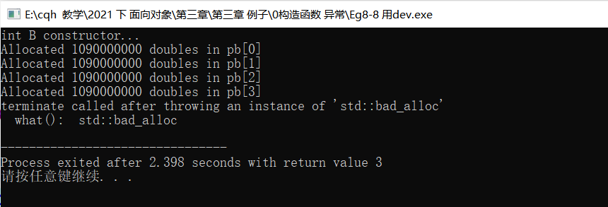
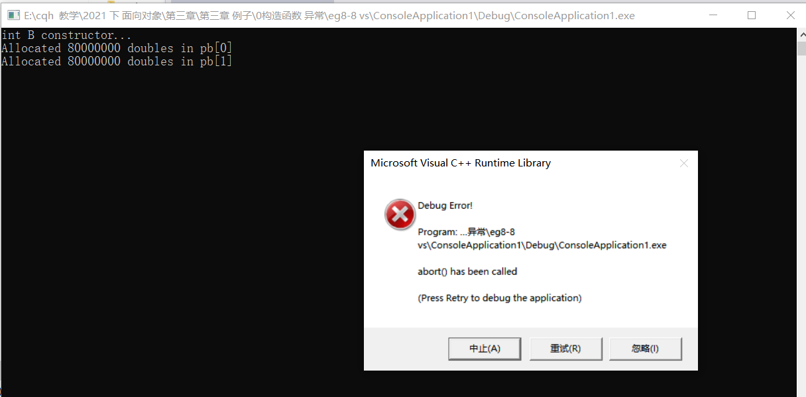
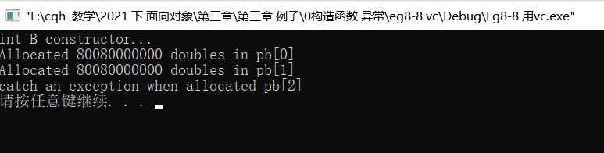
例8-8

Slide 86
3.7 析构函数
1、析构函数的概念
析构函数（destructor）是与类同名的另一个特殊成员函数，作用与构造函数相反，用于在对象生存期结束时，完成对象的清理工作。
2、定义语法
class X
{
~X ( ) {……};
}
3、析构函数特点
函数名为~加类名
无参数
无返回值
不能重载：每个类仅有一个析构函数

Slide 87
3.7 析构函数
4、析构函数调用时机
对象生命期结束时自动调用
自动/局部对象：定义的语句块结束处
全局对象：程序结束时
静态对象：程序结束时
delete 指向对象的指针
使用
一般情况下，缺省的析构函数可以信任
善后处理，一般是释放动态分配的内存

Slide 88
3.7 析构函数
【例3-13】 析构函数和构造函数的应用。
#include <iostream>
using namespace std;
class A{
private:
int i;
public:
A(int x){ i=x;
cout<<"constructor: "<<i<<endl;
}
~A(){ cout<<"destructor : "<<i<<endl; }
};
void main(){
A a1(1);
A a2(2);
A a3(3);
}
本程序的运行结果如下：
constructor: 1
constructor: 2
constructor: 3
destructor : 3
destructor : 2
destructor : 1

Slide 89
#include<iostream>
using namespace std;
class X{
int n;
public:
X(int nn):n(nn){cout<<"constructor"<<endl;}
~X(){ cout<<"destructor invoked for x obj with n="<<n<<endl; }
};
int main(){
X xobj1(100);
X &xobj2=xobj1;
X &xobj3=xobj2;
const X& xobj4=X(200);
const X& xobj5=xobj4;
const X& xobj6=xobj5;
X *p=new X(300);
X *q=p;
const X *s=new X(400);
const X *u=s;
delete u;
return 0;
}
思考题
构造函数、析构函数分别调用了几次
？
Notes:
constructor
constructor
constructor
constructor
destructor invoked for x obj with n=400
destructor invoked for x obj with n=200
destructor invoked for x obj with n=100
--------------------------------
Process exited after 0.1803 seconds with return value 0
请按任意键继续. . .

Slide 90
3.7 析构函数
5、使用析构说明
每个类都应该有一个析构函数。如果没有显式定义析构函数，C++编译器将产生一个最小化的默认析构函数，称为合成的析构函数，类似于：
X::~X(){ }
若有多个对象同时结束生存期，C++将按照与调用构造函数相反的次序调用析构函数。
构造函数和析构函数都可以是inline函数。
构造函数和析构函数通常都需要在类外被调用，常设置为public访问属性。
合成的析构函数通常都能够满足对象析构的要求。但在某些情况下，必须编写析构函数才能够完成对象销毁前的资源清理工作。常见情况是用它来释放由构造函数分配的自由存储空间。

Slide 91
3.7 析构函数
【例】 用析构函数释放构造函数分配的自由存储空间。
#include <iostream>
using namespace std;
class B{
private:
int *a; char *pc;
public:
inline B(int x){
a=new int[x]; pc=new char;
}
inline ~B(){
delete []a; delete pc;
}
};
void main(){
B x(10);
}
像B这样的类，在构造函数中进行了动态内存空间的分配，系统合成的默认析构函数就不能回收此空间，必须编写析构函数，回收动态内存空间，否则会产生内存泄漏

Slide 92
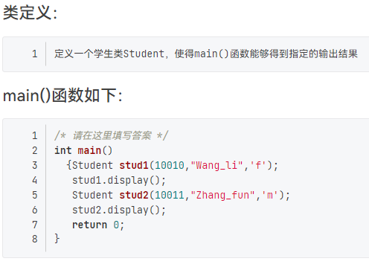
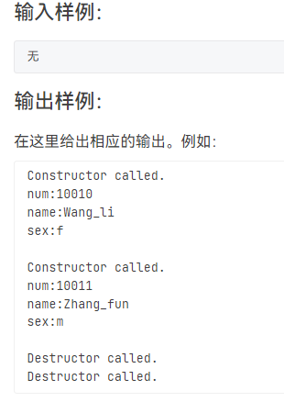
练习：学生类的构造与析构

Slide 93
3.8 赋值运算符函数、拷贝构造函数和移动函数设计
1、为什么要设计这几个特殊成员函数
在面向对象程序设计过程中，对象的赋值、拷贝和移动极其普遍，这些操作是通过赋值运算符函数、拷贝构造函数或移动函数完成的。
2、合成的赋值运算符函数、拷贝构造函数和移动函数
由于赋值、拷贝操作的普遍性，致使每个类都应该具有这些成员函数，如果在设计类时没有显式地定义它们，编译器就会自动为该类合成赋值运算符函数、合成拷贝构造函和合成移动构造函数，定义各函数的默认操作。
系统生成的合成函数大多数情况能够正确完成对象的赋值、拷贝和移动操作。但在某些情况下，合成函数的默认操作会出问题。
比较典型的情况是当类具有指针类型数据成员的时候，依赖合成赋值运算符函数进行对象赋值，或依赖拷贝构造函数进行对象复制都会产生“指针悬挂”问题。这时，就必须显式定义类的赋值运算符函数和拷贝构造函数了。

Slide 94
3.8.1 赋值运算符函数
1．赋值运算符函数的调用时机
赋值运算符用于实现同类对象间的相互赋值。
当把类的一个对象赋值给另外一个已定义对象时，就会调用类的赋值运算符成员函数来完成对象间的赋值。类似于下面的形式
class A{……}；
A a,b;
a=b； //调用赋值运符函数
“=”即赋值运算符，它是所有类都拥有的一个成员函数，称为赋值运算符成员函数，功能是把“=”右边对象的数据成员复制给左边对象。

Slide 95
3.8.1 赋值运算符函数
２.合成赋值运算符函数
如果类没有显式定义赋值运算符函数，编译器会为自动为该类合成一个默认的赋值运算符成员函数，以按位复制（bit-by-bit）的方式实现对象非静态数据成员的复制。即把赋值号右边对象的数据成员值原样复制到赋值号左边对象的对应数据成员中。
3．对象赋值操作的执行过程
查找该类是否提供了显式的赋值运算符成员函数，如果有且是可访问的（即public成员），就用此赋值运算符进行对象赋值。
如果该类没有显式定义赋值运算符函数，就为该类生成一个合成赋值运算符函数，执行默认的赋值操作。

Slide 96
3.8.1 赋值运算符函数
4．需要定义赋值运算符的情况
在通常情况下，合成赋值运算符函数足以解决对象之间的赋值问题。但是，当类包含有指针数据成员时，合成赋值运算符函数常会引发“指针悬挂”问题。
【例3-15】 有字符串类String，具有指针数据成员ptr用于存放字符串内容，n存放字符串编号。该类没有重载赋值运算符函数，编译器合成的赋值运算符成员函数会引发指针悬挂问题。

Slide 97
3.8.1 赋值运算符函数
//Eg3-15.cpp
#include <iostream>
#include <string>
using namespace std;
class String{
char *ptr;
int n;
public:
String(char * s,int a){
ptr=new char[strlen(s)+1];
strcpy(ptr,s);
n=a;
}
~String(){delete ptr;}
void print(){cout<<ptr<<endl;}
};

Slide 98
3.8.1 赋值运算符函数
int main(){
String p1("Hello",8); //L1
{ String p2("chong qing",10); //L2
p2=p1; //L3
cout<<"p2:"; //L4
p2.print(); //L5
} //L6
cout<<"p1:"; //L7
p1.print(); //L8,错误
} //L9
运行结果：
p2:Hello
p1:葺葺葺葺葺
此结果表明p1指针所指区域已被回收，输出的是乱码．错误发生在语句L9处。

Slide 99
3.8.1 赋值运算符函数
错误分析
当执行“p2=p1”时，由于String类没有提供赋值运算符函数，C++将为它生成合成赋值运算符函数，并调用它进行对象赋值。
编译器合成的赋值运算符函数类似于下面的形式：
String& String::operator=(const String &s){
ptr=s.ptr;
n=s.n;
return *this;
}
“p2=p1”操作就相当于执行下面的两条语句：
p2.n=p1.n; //L1
p2.ptr=p1.ptr; //L2

Slide 100
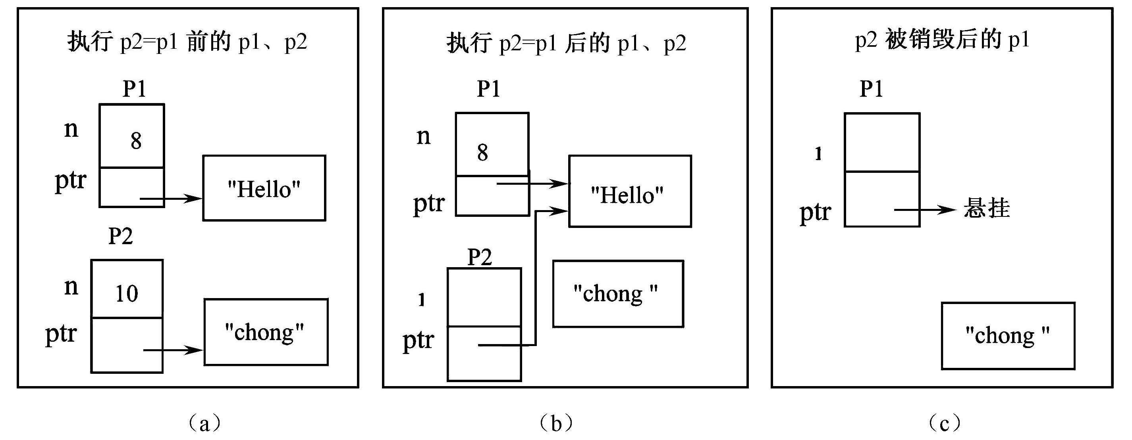
3.8.1 赋值运算符函数
指针悬挂

Slide 101
3.8.1 赋值运算符函数
5．重载赋值运算符函数
编译器自动合成的默认赋值运算符函数的成员按位复制方式，导致了指针悬挂问题的产生。
解决此问题的方法是重载赋值运算符函数。
C++中，所有运算符都是以函数方式存在的，其名称是：
operator@(……)
其中，@是代表运算符。如，+的函数名是:operator+，--运算符的名称是： operator--。因此，=的函数名是：operator=。

Slide 102
3.8.1 赋值运算符函数
赋值运算符的重载方法
赋值运算符是一个二元运算符，常返回本类对象的引用，其定义形式：
class X{
……
X& operator=(const X &source，……);
}；
Operator=()可以有多个参数。若有多个参数，则要求除第一个参数外的其余参数都要有默认值。第一个参数必须是自身类类型的引用，且通常是const类型。

Slide 103
3.8.1 赋值运算符函数
【例3-16】 定义类String的赋值运算符成员函数，解决赋值操作引起的指针悬挂问题。
class String{
String& operator=(const String& s); //重载赋值运算符函数
……
};
……
String& String::operator=(const String& s) {
if(this==&s) return *this;
delete ptr;
ptr=new char[strlen(s.ptr)+1];
strcpy(ptr,s.ptr);
n=s.n;
return *this;
}
int main(){
……
}
现在，在执行对象的赋值操作时，将调用此重载函数完成。不会有指针悬挂问题了！

Slide 104
3.8.2 拷贝构造函数
1、什么是拷贝构造函数
拷贝构造函数是一个特殊的构造函数，用于根据已存在的对象初始化一个新建对象。它的形式如下：
class X{
public:
……
X(const X&); //拷贝构造函数的常见原型
}

Slide 105
3.8.2 拷贝构造函数
2．为什么要设计拷贝构造函数
在面向对象程序设计中，拷贝构造函数应用广泛，调用频繁。因此，设计类成员函数需要重视它的设计
调用拷贝构造函数的时机是用已存在的对象初始化同类的新对象。至少以下几种情况会调用拷贝构造函数。
class X{};
X obj1;
X obj2 = obj1; //情况1：调用拷贝构造函数
X obj3(obj1); //情况2：调用拷贝构造函数
f(X o); //情况3：对象作函数参数，调用拷贝构造函数
X f(…) {…return t;} //情况4，调用拷贝构造函数
X a[4]={obj1,obj2} //情况5: a[0],a[1]调用拷贝构造函数，
// a[2],a[3]调用默认构造函数

Slide 106
3.8.2 拷贝构造函数
3、默认拷贝构造函数及指针悬挂问题
如果没有定义类的拷贝构造函数，在需要的时候， C++将为类自动合成一个具有最小功能的默认拷贝构造函数，类似于下面的形式：
X::X(const X&，……){ }
如果有多个参数，要求第一个参数必须是自身类类型的引用，其余参数必须有默认值。
默认拷贝构造函数以成员按位复制（bit-by-bit）的方式实现成员的拷贝。当一个类有指针类型的数据成员时，合成构造函数常会产生指针悬挂问题 。

Slide 107
3.8.2 拷贝构造函数
【例3-17】默认复制构造函数引起的指针悬挂问题。
#include <iostream>
#include<string>
using namespace std;
class Person{
private:
char *name;
int age;
public:
Person(char *Name,int Age);
~Person();
void setAge(int x){ age=x; }
void print();
};

Slide 108
3.8.2 拷贝构造函数
Person::Person(char *Name,int Age){
name=new char[strlen(Name)+1];
strcpy(name,Name);
age=Age;
cout<<"constructor ...."<<endl;
}
Person::~Person(){
cout<<"destructor..."<<age<<endl;
delete name;
}
void Person::print(){
cout<<name<< "\t The Address of name: "<<name<<endl;
}
void main(){
Person p1("张勇",21);
{
Person p2=p1; //调用默认拷贝构造函数
p1.setAge(1);
p2.setAge(2);
p2.print();
}
p1.print();
}

Slide 109
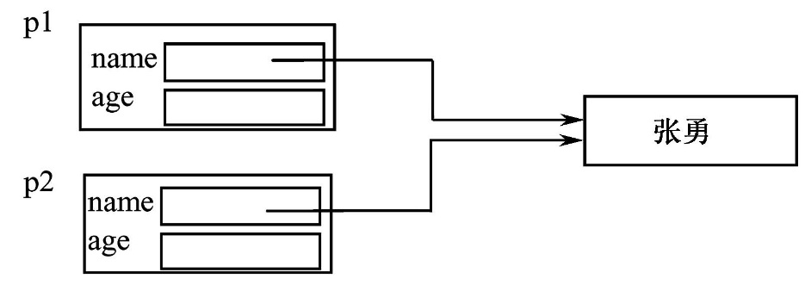
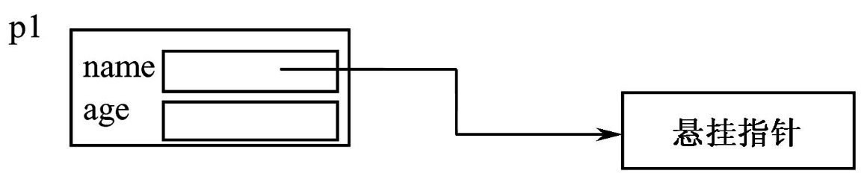
3.8.2 拷贝构造函数
Person p2=p1 调用默认拷贝构造函数，用p1构造p2对象。
当p2结束生命期被析构时，p1的name成员就指向了被p2的delete的存储区域，产生指针县挂问题

Slide 110
3.8.2 拷贝构造函数
4．定义拷贝构造函数
解决上述问题的方法是为类提供复制构造函数
【例3-18】为例3-17的Person定义拷贝构造函数。
class Person{
public:
Person(const Person &p);
……
};
Person:: Person(const Person &p){
name=new char[strlen(p.name)+1];
strcpy(name,p.name);
age=p.age;
cout<<"Copy constructor ...."<<endl;
}
……

Slide 111
3.8.2 拷贝构造函数
6．小结
拷贝构造函数与一般构造函数相同，与类同名，没有返回类型，可以重载。
拷贝构造函数的参数常常是const类型的本类对象的引用。
在多数情况下，默认拷贝构造函数能够完成对象的复制创建工作，但当类具有指针类型的数据成员时，默认拷贝构造函数就可能产生指针悬挂问题，需要提供显式的拷贝构造函数。
对拷贝构造函数的调用常在类的外部进行，应该将它指定为类的公有成员。

Slide 112
编写程序段
为3-18编写赋值运算符函数
为3-16编写拷贝构造函数
交学习通

Slide 113
3.8.3 移动函数 11C++
1．对象移动的概念
移动即转移，即把一个在内存区域中的内容转移给另一个对象。
为什么会采用对象移动这种技术？
主要解决临时对象复制时的系统开销，提高效率。
例如下面的程序段
class A{……};
A f(){A t;……;return t;}
A b;
b=f(); //L1
//L1的执行过程：
调用f函数，执行f函数体内的代码；
执行“return t；”将创建无名临时对象并返回调用语句；
将无名对象拷贝给对b
销毁无名临时对象。
对象移动技术直接将无名对象的内存内容转移给b，省去了第③步的系统开销

Slide 114
3.8.3 移动函数
2．对象移动函数move
对象移动相当于把某对象拥有的内存资源“转让”给另一对象使用，其实质是把对象的内存资源（即右值）绑定到要转移给的对象。
C++11标准库中提供move函数实现对象的右值绑定，此函数定义在utility头文件中。
int x = 0;
int &lrx = x; //正确，左值引用
int &&rrx = x; //错误，变量名是左值
int &&rrx = std::move(x); //正确，rrx绑定到x的右值

Slide 115
3.8.3 移动函数
【例3-19】用C++标准库的move函数移动对象的右值资源
#include <iostream>
#include<string>
#include<utility>
using namespace std;
class A {
int a;
public:
void setA(int x) { a = x; }
int getA() { return a; }
};

Slide 116
3.8.3 移动函数
void main() {
A b;
//A &&r = b; //L1,错误
A &&r = move(b); //L2,正确
r.setA(8);
cout << b.getA() << "\t"
<< r.getA() << endl; //L3
int x=9;
int &&rx = std::move(x);
cout << "rx="<<rx
<< "\tx=" << x << endl; //L4
cout << "rx Addr:" << &rx
<< "\t\tx Addr:" << &x << endl; //L5
}
运行结果：
8 8
rx=9 x=9
rx Addr:002EFBA4
x Addr:002EFBA4
从rx和x的值和地址可以看出，rx确实“接管”了x的内存资源！即x的资源转移给了rx！

Slide 117
3.8.3 移动函数
3.移动赋值运算符函数和移动拷贝构造函数
在对象赋值和新对象初始化时，都可以执行对象移动操作，用“转移”对象资源的方式取代拷贝资源的方式，将一个对象的内存右值转移给另一个对象操控。
如果要实现对象移动，就需要为类定义移动运算符函数和移动拷贝构造函数。形式如下：
class A {
……
A(A&& o){……} // 移动构造函数
A &operator=(A&& o) {……} // 移动赋值运算符
};

Slide 118
3.8.3 移动函数
4．默认移动函数
如果一个类没有定义移动赋值函数和移动拷贝构造函数这些函数，编译器就会合成它们。但需具备以下条件：
类并没有定义这些函数；
而且每个非static数据成员都可以移动（内置数据类型是可移动的，如果数据成员是自定义类类型，只有当它也定义了移动函数时，才是可移动的）；
类并没有定义了赋值运算符函数、拷贝构造函数或析构函数。
只有满足上述三个条件，编译器才会为自动为类合成移动赋值函数和移动拷贝构造函数

Slide 119
3.8.3 移动函数
struct A {
int x; //内置类型可以移动
std::string s; //string定义了移动操作
};
class B {
A a; //A编译器会为A合成移动函数
};
class C {
A a;
public:
C() {}
C(C&o) {} //定义了拷贝构造涵数，不会有合成移动函数
};
B a1, a2 = std::move(a1); //a2使用合成移动拷贝构造函数
C c1, c2 = std::move(c1); //c2使用拷贝构造函数，原因是C没有移动函数

Slide 120
3.8.3 移动函数
【例3-20】有Book类具有书名（bookName）和书价（price）数据成员，为它设计移动赋值运算符函数和移动拷贝构造函数，采用对象移动方式处理临时对象复制，以提高效率。
//Eg3-20.cpp
#include<iostream>
#include<string>
using namespace std;
class Book {
public:
Book(char* name="",double x = 0):price(x){ //默认构造函数
newbkName(name); //类内私有函数
cout << "constructor ...." << endl;
}

Slide 121
3.8.3 移动函数
Book(const Book& bk):price(bk.price) { //拷贝构造函数
newbkName(bk.bookName); //类内私有函数
cout << "Copy constructor..." << endl;
}
~Book() { delete bookName; }
Book(Book&& bk):bookName(bk.bookName){ //移动拷贝构造函数
price=bk.price;
bk.bookName = nullptr;
cout << "Move constructor..." << endl;
}
Book& setData(char* name, double p) {
newbkName(name);//类内私有函数
price = p;
return *this;
}

Slide 122
3.8.3 移动函数
Book &operator=(Book& bk) { //赋值运算符函函数
if (this == &bk) return *this;
delete bookName;
newbkName(bk.bookName); //类内私有函数
cout << "operator=" << endl;
return *this;
}
Book &operator=(Book &&bk) { //移动赋值运算符函数
if (this == &bk) return *this;
delete bookName;
bookName=bk.bookName;
bk.bookName = nullptr;
cout << "move operator=(&&)" << endl;
return *this;
}
char* getName() { return bookName; }
double getPrice() { return price; }

Slide 123
3.8.3 移动函数
private:
void newbkName(char *name) { //类内私用函数
bookName = new char[strlen(name) + 1];
strcpy(bookName, name);
}
char* bookName;
double price;
};
Book getBook(Book a) { //普通函数，调用拷贝构造函数传递a
Book b=a; //调用拷贝构造函数
return a; //返回右值，调用移动拷贝构造函数
}

Slide 124
3.8.3 移动函数
void main() {
Book b,book; //L1
book.setData("数据库原理", 32.4);
Book a =getBook(book); //移动拷贝构造函数 //L2
cout << a.getName() <<"\t"<<a.getPrice()<<endl;
Book c = std::move(a); //移动拷贝构造函数 //L3
b = std::move(c);//移动赋值函数 //L4
a = b; //赋值函数 //L5
}

Slide 125
3.8.3 移动函数
5．对移动函数的几点说明
对象资源被移动之后，它应该是可析构和有效的
对象的内存资源被移动后，并不会立即销毁对象，它仍处用可用状态，可以为它赋新值。但不建议这样用，否则失去了移动的意义。
拷贝左值，移动右值
一个类同时设置了拷贝构造函数、赋值运算符函数、移动拷贝构造函数和移动赋值函数时，编译器就会使用与普通函数相同的参数匹配规则进行函数调用。当需要左值时，执行拷贝构造函数或赋值运算符函数；当需要右值时，执行移动拷贝或移动赋值函数。
如果类没有移动函数，右值也被拷贝
如果一个类定义了拷贝构造函数和赋值运算符函数，但没有移动构造函数和移动赋值运算符，就不能执行移动操作，即使调用move函数也只能执行对象拷贝操作。

Slide 126
3.9 静态成员
1．普通成员与静态成员区别
普通数据成员
每个对象拥有独立的数据成员拷贝
不能在确定对象之外存在
静态数据成员（static data member）
被类的所有成员所共享
与类关联，而不与特定的对象关联
即便类没有任何对象时，就已经存在
生命期与程序相同

Slide 127
3.9 静态成员
2．静态数据成员和静态成员函数的的声明
class X{
static 类型 静态数据成员名;
static 类型 静态成员函数名（……）;
……
3．静态成员的定义
（1）静态数据成员的两种定义形式：
类型 类名::静态成员名; //初值为0
类型 类名::静态成员名=初始值;
（2）静态成员函数的定义
静态成员函数的定义，除了在类声明中的成员函数前面加上static关键字之外，其定义与普通函数没有区别。
（3）定义静态成员的注意事项
在类外定义静态数据成员时，不能加上static限定词；

Slide 128
3.9 静态成员
3．静态成员访问
(1)通过类名访问(非静态成员不具有这种访问方式)
类名::静态数据成员名;
类名::静态成员函数名(参数表);
(2)通过对象访问
对象名.静态成员名;
对象名.静态成员函数名(参数表)

Slide 129
3.9 静态成员
（3）静态成员访问的注意事项
第一种通过类名访问成员的方式是非静数据成员访问不允许的。
同普通成员函数一样，静态成员函数也可以在类内或类外定义，还可以定义成内联函数；
静态函数只能访问静态成员（包括静态的数据成员和成员函数），不能访问非静态成员。
在类外定义静态成员函数时，不能加上static限定词。
静态成员函数可以在定义类的任何对象之前被调用，非静态成员只有在定义对象后，通过对象才能访问。

Slide 130




3.9 静态成员
【例3-21】 设计一个书类，能够保存书名、定价，所有书的本数和总价。
设计思路:
为了实现这一要求，可以将书名、定价设计为普通数据成员，将书的本数和总价设计为静态数据成员

Slide 131
3.9 静态成员
问题分析与数据抽象
用Book表示书类，每本书都有书名和定价，可以抽象出数据成员bkName和price来表示它们。
书的本数和总价则不是每本书都有的数据，整个书类用一个变量统计就可以了，用静态成员number、totalPrice表示书的本数和总价正好符合要求。
为了访问数据成员，以数据成员为中心，分别为每个成员设置修改成员值的接口函数setxx和读取成员值的getxx函数，以及显示书本信息和统计结果的函数display。
每定义一本新书就增加number和总价，每析构一本书就减少number和总价，可以通过构造函数和析构函数实现这一要求
修改书价也会引起总价的变化。

Slide 132
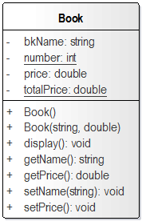
3.9 静态成员
Book类抽象的结果
其中下划线成员表示静态成员

Slide 133
#include <iostream>
#include <cstring>
using namespace std;
class Book {
private:
string bkName;
double price;
static int number;
static double totalPrice;
public:
Book() { bkName = ""; price = 0; number++; };
Book(string , double);
~Book();
void setName(string bname) { bkName = bname; }
void setPrice(double bprice) {
totalPrice -= price;
price = bprice;
totalPrice +=price;
}
double getPrice() { return price; }
string getName() { return bkName; }
static int getNumber() { return number; }
static double getTotalPrice() { return totalPrice; }
void display();
};

Slide 134
3.9 静态成员
Book::Book(char *name,double Price) { //构造函数，
strcpy(bkName,name);
price=Price;
number++;
totalPrice+=price;
}
Book::~Book(){
number--; //析构一本书就减少书的本数
totalPrice-=price; //析构一本书就减少书的总价
}

Slide 135
3.9 静态成员
//此函数仅是一个验证，表示非静态成员函数可以访问静态的数据和函数成员
void Book::display(){
cout<<"book name :"<<bkName<<" "<<"pirce :" <<price<<endl;
cout<<"number:" <<number<<" "<<"totalPrice: "<<totalPrice<<endl;
cout<<"call static function "<<getNumber()<<endl;
}
int Book::number=0; //定义并初始化静态数据成员
double Book::totalPrice=0;

Slide 136
3.9 静态成员
void main(){
Book b1("C++ 程序设计",32.5);
Book b2("数据库系统原理",23);
cout<<b1.getName()<<"\t"<<b1.getPrice()<<endl; //L1
cout<<b2.getName()<<"\t"<<b2.getPrice()<<endl; //L2
cout<<"总共: " <<b1.getNumber() <<"\t本书" //L3
<<"\t总价： " <<b1.getTotalPrice() <<"\t元"<<endl;
{
Book b3("数据库系统原理",23);
cout<<"总共: " <<b1.getNumber()<<"\t本书" //L4
<<"\t总价： "<<b1.getTotalPrice()<<"\t元"<<endl;
} //b3生存期结束
cout<<"总共: " <<Book::getNumber() <<"\t本书" //L5
<<"\t总价： "<<Book::getTotalPrice()<<"\t元"<<endl;
b2.display();
}

Slide 137
3.10 this 指针
1、关于this指针
this是类成员函数中用于标识调用对象自引用的隐式指针参数，代表调用成员函数的对象自身的地址（即成员函数所属对象的首地址:哪个对象在访问成员函数，this就是该对象所在内存区域的首地址），并且不允许修改，所以被指定为const指针，形式如下：
class X{……
f(X *const this，…） //定义函数时不定义this，由系统生成
};
X a;
a.f(…);此调用将被编译译转换成 X::f (& a, ……);
2、访问this指针
X::f (……)
{
this->member
}

Slide 138
3.10 this 指针
3、this指针的实现
【例3-22】 一个point类。
class point{
private:
int x,y;
public:
point(int a,int b=10)
{x=a; y=b; }
int getx( )
{ return x; }
int gety( )
{ return y; }
void move(int a,int b)
{ x=a;y=b; }
};
main()
{
point p1,p2;
p1.move(10,20}
p2.move(3,4);
}
1、编译器改变类成员的定义，用额外的this指针重新定义每个类成员函数
inline point(point *this,int a,int b){}
inline getx(point *this){return this->x;}
inline gety(point *this){return this->y;}
inline void move(point *this ,int a,int b)
{this->x=a;this->y=b;}
2、编译器改变每个类成员函数的调用，加上一个额外的实参，即被调用对象的地址
inline void move(&p1 ,10,20)
inline void move(&p2 ,3,4)

Slide 139
3.10 this 指针
4、this指针的两种常见应用
使用this指针
区分二义性
class X
{
int i;
f (int i)
{
this->i = i;
}
}
使用this指针返回调用对象
class X
{
X & f ( ) { …… return *this; };
X & g ( ) {…… return *this; };
};
……
X a;
a.f().g();
……

Slide 140
3.10 this 指针
5、关于this
① 尽管this是一个隐式指针，但在类的成员函数中可以显式地使用它 。
② 在类X的非const成员函数里，this的类型就是X *。然而this并不是一个常规变量，不能给它赋值，但可以通过它修改数据成员的值。在类的const成员函数里，this被设置成const X *类型，不能通过它修改对象的数据成员值。
③ 静态成员函数没有this指针，因此在静态成员函数中不能访问对象的非静态数据成员

Slide 141
3.10 this 指针
6、this返回对象地址或自引用的成员函数
在类成员函数中，可以通过this指针返回对象的地址或引用，这也是this的常用方式。引用是一个地址，允许函数返回引用就意味着函数调用可以被再次赋值，即允许函数调用出现在赋值语句的左边。
【例3-23】 有日期类，设计修改其年、月、日的成员函数，测试通过this指针返回对象的指针和引用的各种情况。
在本例程的代码中，注意分析以下调用可行的原因：
d1.setYear(2007).setMonth(03).setDay(30)

Slide 142
3.10 this 指针
//Eg3-23.cpp
#include <iostream>
using namespace std;
class Tdate{
private:
int yy,mm,dd;
public:
Tdate(int y=2006,int m=01,int d=01);
Tdate &setYear(int year);
Tdate &setMonth(int month);
Tdate *setDay(int day);
Tdate setDate(int y,int m,int d);
void display();
};

Slide 143
3.10 this 指针
Tdate::Tdate(int y,int m,int d){ yy=y;mm=m;dd=d;}
Tdate& Tdate::setYear(int year){ yy=year; return *this;}
Tdate& Tdate::setMonth(int month){ mm=month; return *this;}
Tdate* Tdate::setDay(int day){ dd=day; return this;}
Tdate Tdate::setDate(int y,int m,int d){
yy=y; mm=m; dd=d;
return *this;
}
void Tdate::display(){
cout<<"addres is: “<<this<<"\t“
<<yy<<":"<<mm<<":"<<dd<<endl;
}

Slide 144
void main(){
Tdate d1,d2; //L1
cout<<"d1 "; d1.display(); //L2
cout<<"d2 "; d2.display(); //L3
d1.setYear(2007).setMonth(03).setDay(30); //L4
cout<<"d1 "; d1.display(); //L5
d1.setDate(2000,01,10).setDay(30); //L6
cout<<"d1 "; d1.display(); //L7
Tdate *p; //L8
p=d1.setDay(21); //L9
cout<<" p "; //L10
p->display(); //L11
Tdate d3=d2.setYear(2006).setMonth(4); //L12
cout<<"d3 "; d3.display(); //L13
d1.setYear(2007).setMonth(03)=d3; //L14
cout<<"d1 "; d1.display(); //L15
}

Slide 145
3.11 对象应用
3.11.1 对象数组和对象指针
类实际是一种自定义数据类型，可以用它来定义各种不同的变量（即对象）。对象数组就是用类定义的数组，它的每个元素都是对象。
也可以定义对象的指针，用指针指向类对象。对象指针与结构指针的访问方法相同，即用：
－>
(*指针).
两种操作符访问其所指对象的成员。

Slide 146
3.11 对象应用
【例3-24】 对象数组和对象指针的应用。
#include <iostream>
using namespace std;
class point {
private:
int x=0, y=0; //L1
public:
point() { x = 1; y = 1; } //L2
point(int a , int b ) { x = a; y = b; } //L3
int getx() { return x; }
int gety() { return y; }
};

Slide 147
3.11 对象应用
void main() {
point p1(3, 3); //定义单个对象
point p[3]={ {2,2},{3,3}, {4,4} }; //L4，列表是3次调用构造函数的参数
point p2[3]; //L5
point* pt; //L6
for (int i = 0; i<2; i++) {
cout<<"p["<<i<<"].x="<<p[i].getx()<< "\t";
cout<<"p["<<i<<"].y="<<p[i].gety()<< endl;
}
pt = &p1; //指向单个对象的指针
cout<<"Point pt->x:"<<pt->getx()<<endl; //指针对象访问方法1
pt = p2; //指向对象数组的指针
cout<<"Point Array pt->x :"<<pt->getx()<< endl;
pt++; //指向对象数组下一元素
cout<<"Point Array pt->x :"<<pt->getx()<< endl;
cout<<"Point (*pt).x :"<<(*pt).getx()<< endl; //指针对象访问方法2
}

Slide 148
3.11.1 对象数组和对象指针
定义对象数组的几点说明
定义对象时通常要调用默认构造函数。没有定义任何构造函数的类可以定义对象数组，因为C++会为这种类自动合成一个默认构造函数。
如果一个类同时具有无参构造函数或者全部参数都有缺省值的构造函数，也可以定义对象数组。
如果一个类只有需要参数的构造函数，只能采用列表方式定义数组，在列表中为所有数组对象提供构造函数初值，如L4语句所示。

Slide 149
3.11.2 向函数传递对象
1．类类型参数的概念
类类型可以作为函数的参数类型，通过它向函数传递对象。在函数中访问参数对象时，只能访问参数对象的public成员。
2．类类型参数的传递方式
值传递（对象的一个拷贝）
以按位复制的方式，将实参对象的每个数据成员的值按位拷贝到形参对象的各数据成员中。参数传递完成后，形参与实参就没有关系了，所以按值传递对象的方式不能修改实参对象的值。
地址（指针）传递
引用传递

Slide 150
3.11.2 向函数传递对象
【例3-25】按传值、传引用、传指针的方式向函数传递参数对象。
#include <iostream>
using namespace std;
class MyClass{
int val;
public:
MyClass(int i){ val=i;}
int getval(){ return val; }
void setval(int i){ val=i; }
};
void display(MyClass ob){ cout<<ob.getval()<<endl; }
void change1(MyClass ob){ ob.setval(50); }
void change2(MyClass & ob){ ob.setval(50); }
void change3(MyClass * ob){ ob->setval(100); }

Slide 151
3.11.2 向函数传递对象
void main(){
MyClass a(10);
cout<<"Value of a before calling change -----";
display(a);
change1(a);
cout<<"Value of a after calling change1()-----";
display(a);
change2(a);
cout<<"Value of a after calling change2()-----";
display(a);
change3(&a);
cout<<"Value of a after calling change3()-----";
display(a);
}
分析输出结果

Slide 152
3.11.2 向函数传递对象
3.对参数对象的访问
普通函数（非类成员）接收参数对象后，在函数体内必须按照访问权限访问对象成员，即只能访问对象的公有成员。
类成员函数可以访问本类参数对象的私有、保护、公有成员。P126 例子

Slide 153
补充:函数返回对象(1)
4.函数返回对象:返回对象时要调用拷贝构造函数
#include <iostream>
using namespace std;
class MyClass{
int val;
public:
MyClass(int i){
val=i;
cout<<"inside constructor \n";
}
int getval(){return val;}
~MyClass() { cout<<"Destructor\n";}
MyClass MkBigger(){
MyClass o(val*2);
return o;
}
};
void display(MyClass ob)
{ cout<<ob.getval()<<endl;}
main(){
MyClass a(10);
cout<<"Before calling display().\n";
display(a);
a=a.MkBigger();
cout<<"after display returns.\n";
}
分析输出结果！
为什么构造函数被调用2次?但析构函数被调用4次?
提示:注意拷贝构造函数

Slide 154
补充:函数返回对象(2)
#include <iostream>
using namespace std;
class MyClass{
int val;
public:
MyClass(int i){
val=i;
cout<<"inside constructor \n";
}
int getval(){return val;}
~MyClass() { cout<<"Destructor\n";}
};
MyClass MkBigger(MyClass b){
MyClass o(b.getval()*2);
return o;
}
void display(MyClass ob)
{ cout<<ob.getval()<<endl;}
main(){
MyClass a(10);
cout<<"Before calling display().\n";
display(a);
a=MkBigger(a);
cout<<"after display returns.\n";
}
分析输出结果！
为什么构造函数被调用2次?但析构函数被调用5次?
提示:注意拷贝构造函数

Slide 155
3.11.3 类对象成员
1、类对象成员的基本知识
类的数据成员一般都是基本数据类型，但也可以是结构、联合、枚举之类的自定义数据类型，还可以是其他类的对象。
如果用其他类的对象作为类的成员，则称之为对象成员。
类对象作成员的形式如下：
class X{
类名1 成员名1;
类名2 成员名2;
……
类名n 成员名n；
};

Slide 156
3.11.3 类对象成员
2、对象成员初始化
拥有对象成员的类必须对对象成员进行初始化。
对象成员的初始化方式包括类内初始化或构造函数初始化列表
当对象成员所在类有类内初始值或默认构造数函（包括系统自动生成的默认构造函数）时，可以省略对象成员的初始化代码，编译器会自动调用它们。
若对象成员没有类内初始值，也没有默认构造函数，就必须在构造函数初始化列表中显式初始化对象成员，否则会产生错误。

Slide 157
3.11.3 类对象成员
3、在构造函数初始化列表中初始化对象成员
包含对象成员类的构造函数的定义形式：
X::X(参数表0)：成员名1（参数表1）,……成员名n(参数表n)
{
构造函数体
}
参数表i(i为1到n)给出了初始化对象的成员所需要的数据，它们一般来自参数表0

Slide 158
3.11.3 类对象成员
【例3-26】 设计Sid类能够完成学生学号的管理，设计学生类Student，完成学生学号和姓名的管理。
问题分析与抽象：
本例主要用来探讨对象成员的初始化和应用问题。
Sid类只用于管理学号的输入和修改，用数据成员id表示学号，setSid和getSid修改和返回学号；
学生类Student有学号和姓名，用数据成员sid和name表示，其中sid已由Sid类实现了，可以通过类成员引用其功能，因此Student只需实现name管理的问题，但要考虑对象成员sid的初始化问题，必须在Student构造函数初始化列表中对sid进行初始化

Slide 159
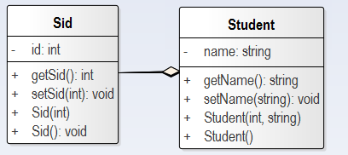
3.11.3 类对象成员
问题域类的抽象结果
Sid和Student的UML图。图中的棱形连接了Sid和Student，表示两类之间具聚合关系，棱形所在方是整体，包含有另一方的一个或多对象

Slide 160
3.11.3 类对象成员
//Eg3-26.cpp
#include <iostream>
#include<string>
using namespace std;
class Sid {
public:
~Sid() { cout << "Sid des..." << id << endl; };
Sid(int sid) :id(sid) { cout << "Sid cons..." << id << endl; }
int getSid() { return id; }
void setSid(int sid) { id = sid; }
private:
int id;
};

Slide 161
3.11.3 类对象成员
class Student {
public:
Sid m_sid; //L1
//Sid m_sid = 9818; //L2 类内初始值 11C₊₊
//Sid m_sid = Sid(9818); //L3 类内初始值 11C₊₊
~Student() {
cout << "Stu des.." << name
<< "\t" << m_sid.getSid() << endl;
}
Student(string sname,int stuid): m_sid(stuid),name(sname) {
cout << "Stu con.." << name << "\t"
<<m_sid.getSid() << endl;
}
对象成员初始化列表
对象成员也可以采用L2或L3的初始化方式

Slide 162
3.11.3 类对象成员
string getName() { return name; }
void setName(string sname) { name = sname; }
private:
string name;
};
void main() {
Student s("Randy", 9818);
s.setName("tom"); //L5
cout <<s.getName()<<"\t“
<<s. m_sid.getSid()<<endl; //L6
}

Slide 163
3.11.3 类对象成员
4、对象成员访问
类对象成员同样遵守public、private、protected访问权限的约束限定。
例如，如果把m_sid设置成student类的私有成员：
class Student{
private:
Sid m_sid;
……
}
Student s1("Tom",1811);
s1.m_sid.getSid(); //错误，sid是Student类的私有成员
//它的所有成员函数都是private

Slide 164
3.11.3 类对象成员
5、对象成员构造次序
C++对象成员的构造次序与它们在类中的声明次序相同，与它们在构造函数初始化列表中的次序无关。
//Eg3-27.cpp
#include <iostream>
using namespace std;
class A {
int a;
public:
A(int i = 1) :a(i)
{ cout << "constructing A:" << a << endl; }
};

Slide 165
class B {
int b;
public:
B(int i) :b(i)
{ cout << "constructing B:" << b << endl; }
};
class C {
A a1, a2;
B b1, b2;
public:
C(int i2, int i3, int i4) :b1(i3), b2(i4), a2(i2) {}
};
void main() {
C x(2, 3, 4);
}
运行结果如下，分析各行输出来源？
constructing A:1
constructing A:2
constructing B:3
constructing B:4

Slide 166
3.12 类的作用域和对象的生存期
1、类的作用域
类构成了一种特殊的作用域，称为类域。类域是指类定义时的一对花括号所括起来的范围，形式如下：
class X{ //类域开始
……
}； //类域结束
类域范围内的成员之间（不用像函数参数那样需要传递）可以互相访问，不受成员访问控制权限的限定
类外的函数则只能访问类的公有成员。

Slide 167
3.12 类的作用域和对象的生存期
例：简单的类域示例
class X{ //X的类域开始了
int a,b;
float c;
public:
int f1(int i) {
int a,y;
a=i;
X::a=9; //X最外层{}所框定的范围就是X的类域
return a*a;
} //同一类域中的函数和数据可以相互访问
void f2(int j) {
//y=1; //错误，y未定义，y只在f1内有效
b=f1(j);
a=j+b;
}
}; //X的类域结束了，在后面就只能访问X的公有成员了
X n，*p;
n.f1(2); //正确，在类域外访问类的公有成员
n.a=2; //错误，在类域外不能访问类的私有成员
p->f1(3);

Slide 168
3.12 类的作用域和对象的生存期
2、对象的生存期
（1）对象的生存期概念
是指对象从它被创建开始到被销毁之间的时间。
（2）生存期类型
静态生存期是指对象具有与程序运行期相同的生存期，这类对象一旦被建立后，它将一直存在，直到程序运行结束时才被销毁。
动态生存期是指局部对象的生存期，局部对象具有块作用域，它的生存期是从它的定义位置开始，遇到离它最近的“}”就结束了。
全局对象和静态对象具有静态生存期。

Slide 169
3.12 类的作用域和对象的生存期
3．各类对象的生存期
① 生存期与对象的构造次序和销毁次序密切相关。
② 局部对象和静态对象的构造次序与它们在块中的声明次序相同，即在块中先声明的就先构造，块即对象定义所在的一对{}所框定的代码区域。
③ 对象数据成员（包括对象成员）的构造次序与其在类中的声明次序相同，而与它们在构造函数的初始化列表中的次序无关。
④ 在对象生存期结束时，具有相同生存期的对象将按与构造的相反次序销毁。
⑤ 非静态对象的生存期与其作用域是一致的，而静态对象的生存期则长于其作用域，程序结束时静态对象的生存期才结束。

Slide 170
3.12 类的作用域和对象的生存期
【例3-28】 对象的生存期分析。
//Eg3-28.cpp
#include <iostream>
using namespace std;
class X{
public:
X(int ii = 1){ i=ii; cout << "X (" << ii << ") created" << endl;}
~X(){ cout << "X (" << i << ") destroyed" << endl; }
private:
int i ;
};

Slide 171
3.12 类的作用域和对象的生存期
class Z{
public:
Z():x3(3),x2(2){ cout << "Z created" << endl; }
~Z(){ cout << "Z destroyed" << endl; };
private:
X x1, x2, x3;
};
X a(200); //a的生命期开始了
void main (void){
Z z; //z的生命期开始了，且其成员对象x1\x2\x3的生命期也开始了，且先于它
{
X c(100); //c的生命期开始了
static X b(50); //b的生命期开始了
} //c的生命期结束了
} //z、x3、x2、x1的生命期依次结束
//main()函数结束后，b 、 a的生命期才结束

Slide 172
3.13 友元
1、友元的概念
类的封装性使得使该类外部的函数只能访问其public成员。但类可以授予指定函数特权，让它可以访问该类的所有成员——括public、protected、private类型的成员。这个获得了特权的函数就是友元。
2、友元函数的声明与定义
class X{
……
friend T f(…); //声明f为X类的友元，f的形参通常是X类的对象
};
……
T f(…) { …… } //友元不是类成员函数，定义时不能用“X::f”限定函数名

Slide 173
3.13 友元
【例3-29】 Point是处理屏幕坐标点的类，为它设计计算两点之间距离的友元函数。
#include <iostream>
#include <cmath>
using namespace std;
class point{
private:
int x,y;
friend int dist1(point p1,point p2); //声明dist1为point类的友元
public:
point(int a=10,int b=10){ x=a; y=b; }
int getx( ){ return x ;
int gety( ){ return y; }
};

Slide 174
3.13 友元
int dist1(point p1,point p2){
double x=(p2.x-p1.x); //友元可以直接访问对象的私有成员
double y=(p2.y-p1.y);
return sqrt(x*x+y*y);
}
int dist2(point p1,point p2){ //dist2是普通函数
double x=p2.getx()-p1.getx();//普通函数只能访问对象的公有成员
double y=p2.gety()-p1.gety();
return sqrt(x*x+y*y);
}
void main(){
point p1(2,5),p2(4,20);
cout<<dist1(p1,p2)<<endl;
cout<<dist2(p1,p2)<<endl;
}

Slide 175
3.13 友元
3、友元类
一个类可以是另一个类的友元，友元类的所有成员函数都是另一个类的友元函数，能够直接访问另一个类的所有成员（包括public、private和protected）。
【例】 通过友元类的成员函数直接访问对象的私有成员。
//Eg.cpp
#include <iostream>
using namespace std;
class A{
private:
int x,y;
public:
A(int i,int j){x=i;y=j;}
int getX(){return x;}
int getY(){return y;}
friend class B; //声明类B是类A的友元类
};

Slide 176
3.13 友元
class B{
private:
int z;
public:
int add(A a){ return a.x+a.y+z; } //A类对象作参数
int mul(A a){ return a.x*a.y*z; } //A类对象作参数
B(int i=0){ z=i; }
};
void main(){
A a(2,3);
B b(4);
cout<<b.add(a)<<endl; //输出9
cout<<b.mul(a)<<endl; //输出24
}

Slide 177
3.13 友元
5．友元使用注意事项
在类域中的函数原型前加上关键字friend，就将该函数指定为该类的友元了。关键字friend用于声明友元，它只能出现在类的声明中。
友元函数并非类的成员函数，所以它不受public、protected、private的限定，无论将它放在public区，或者protected区，还是private区，都是完全相同的。
友元不具逆向性和传递性。即，若A是B的友元，并不表示B是A的友元（除非特别声明）；若A是B的友元，B是C的友元，也不能代表A是C的友元（除非特别声明）。
友元使编程更简洁，程序运行效率也更高，但它可以直接访问类的私有成员，破坏了类的封装性和信息隐藏。不建议多用友元。

Slide 178
3.13 编程实作：接口与实现的分离
1、类的常见组织方式
类的接口
即指类的声明，常保存为与类同名的.h头文件
实现
是指类的成员函数的定义。放在一个与类同名的源程序中（即扩展名为.cpp的文件）。
【例3-30】 建立一个整数堆栈类stack，栈的默认大小为10元素，能够完成数据的入栈和出栈处理。将类的声明（即接口）存放在单独的头文件Stack.h中

Slide 179
3.13 编程实作：接口与实现的分离
（1）问题分析
堆栈是计算机领域中广泛应用的一种数据存取技术，是一种按顺序存取的数据结构，类似于生活中按层次存放衣服的箱子，后放入的衣服压在上次入箱的衣服务上面，称为入栈（push）；取出衣服时每次都只能取最上层的衣服，称为出栈（pop）。
（2）数据抽象
可以用数组、链表之类的数据存取技术实现堆栈，通过限定只能在数组或链表的一端进行数据读写就能够实现。
本例将堆栈抽象成Stack类，用数组data保存堆栈的数据，为了实现只在数组一端进行读写数据的操作，设置top指针指示栈顶元素，每次只能够读出它指向的元素，每读出一个数据，top就向下移动一个元素位置；同样，每次保存数据时，只能保存在top指向的位置，每存入一个数据，top就向上移动一个位置，再设置maxSize表示数组的最大下标，代表示堆栈容量。

Slide 180
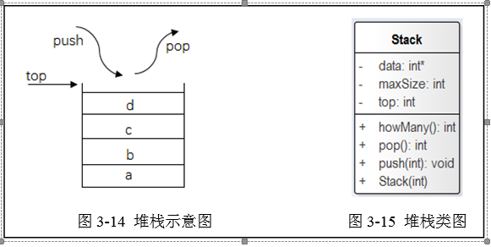
3.13 编程实作：接口与实现的分离
Stack抽象结果

Slide 181
3.13 编程实作：接口与实现的分离
（3）stack类的接口
//堆栈stack的头文件：Stack.h
#ifndef Stack_h
#define Stack_h
class Stack{
private:
int *data; //存放栈数据
int count; //存放栈顶指针
int size; //栈的容量
public:
Stack(int stacksize=10); //构造函数建立具有10元素的默认栈
~Stack();
void Push(int x); //元素入栈
int Pop(); //元素出栈
int howMany(); //判定栈中有多个元素
};
#endif

Slide 182
包含守卫
包含类定义的头文件不能被重复包含，否则会引起编译错误。那么如何避免这个问题呢？
可以使用预处理器指令防止多次包含，这些语句称为包含守卫。
//类date的头文件：date.h
#ifndef DATE_H
#define DATE_H
class Date{
//类定义
};
#endif
这样的头文件第一次被包含时，其类型定义会被预处理器包含在编译源文件中。对于同一源文件中的后续其他包含，这个类型定义将被忽略。
#pragma once

Slide 183
//堆栈stack的源文件：stack.cpp
#include "stack.h" //包含头文件
#include <iostream> //push和pop都用到了cout，所以包含此头文件
using namespace std;
Stack::Stack(int stacksize){
if(stacksize>0){
size=stacksize;
data=new int[stacksize];
for(int i=0;i<size;i++) data[i]=0;
}
else { data=0; size=0; }
count=0;
}
Stack::~Stack(){ delete []data;}
void Stack::Push(int x){
if(count<size){ data[count]=x; count++; }
else{
cout<<"堆栈已满，不能再压入数据: "<<x<<endl;
} }
int Stack::Pop(){
if(count<=0){
cout<<"堆栈已空！"<<endl;
exit(1); //堆栈操作失败，退出程序！
}
count--;
return data[count];
}
int Stack::howMany(){
return count;
}
Stack类的实现

Slide 184
3.13 编程实作：接口与实现的分离
，把stack.h和stack.cpp复制到stackmain.cpp所在的目录中。
//应用栈类的主程序：stackmain.cpp
#include "stack.h"
#include <iostream>
using namespace std;
void main(){
Stack s1;
s1.Push(1);
s1.Push(12);
s1.Push(32);
int x1=s1.Pop();
int x2=s1.Pop();
int x3=s1.Pop();
cout<<x1<<"\t"<<x2<<"\t"<<x3<<endl;
}
应用Stack实现堆栈操作

Slide 185
思考题
1.public private 类的设计者 设计原则 类的使用者
2.对象的内存空间分配问题
3.常成员函数 常对象，例子在备注
4.不用提供参数的构造函数有？ 什么时候会被调用？
5.在构造函数中，那些成员数据初始化需要特别处理？怎么特别处理？ 静态数据成员呢？
6.有子对象的情况下，构造函数的调用次序是？
7.析构函数在什么时候调用，什么情况下需要写析构函数？析构函数的调用次序？
8.拷贝构造函数的调用时机？拷贝构造函数与赋值运算符函数的区别
9.深拷贝 浅拷贝有什么区别，什么时候需要深拷贝？
10.友元是单向还是双向，请举例说明！
Notes:
#include<iostream>
using namespace std;
class MyClass {
public:
MyClass(int x): val(x) {}
void Print() const {cout << "const:val=" << val << '\t';}
void Print() {cout << "val=" << val << '\t';}
private:
int val;
};
int main() {
const MyClass obj1(10);
MyClass obj2(20);
obj1.Print();
obj2.Print();
return 0;
}

Slide 186
加餐作业
书本上：P138 8、9、11
课外：
1.完善上一次的计算器程序，用类定义该计算器，在程序组织上实现类的接口与类实现的分离，能够正确的实现计算器实例的初始化，处理运算符“%”和“/”带来的异常错误。在主程序控制中，由用户的输入来控制是否再次创建实现不同运算的计算器，在所有运算器创建结束后统计共执行过的运算的次数。
2.修改上次作业完成的基于链表结构实现一个简单的通讯录管理系统，要求定义一个存储通讯录数据的链表类，使其具有很好的封装性，在程序组织上实现类的接口与类实现的分离。该类具有增加新记录、修改原记录、删除原记录、根据姓名查找和查看所有记录等功能，并在main函数中测试该类的功能。

Slide 187
本章内容多且基础，其理论技术为所有OOP程序设计共同的基石，须多巩固复习与实践！
The End
谢谢大家！

